Slide 1

Дипломант: Александър Руменов Инджов
Специалност: Софтуерни Технологии и Дизайн
Факултетен номер:1301681081
Ръководител: ас. Йордан Тодоров
Катедра: Компютърни системи
Notes:
Уважаема комисия, колеги, ще представя на вашето внимание дипломна работа на тема:.....

Slide 2

Образованието е важна част от нашият живот.
технологиите навлизат много бързо в тази сфера.
Личен интерес към разработването на мобилни приложения
Notes:
Насочих се към тази тема, защото..... Изтъкват се конкретни причини

Slide 3



Java
Android Studio
Git

Slide 4

сървър
request
response
response
request
клиент

Slide 5

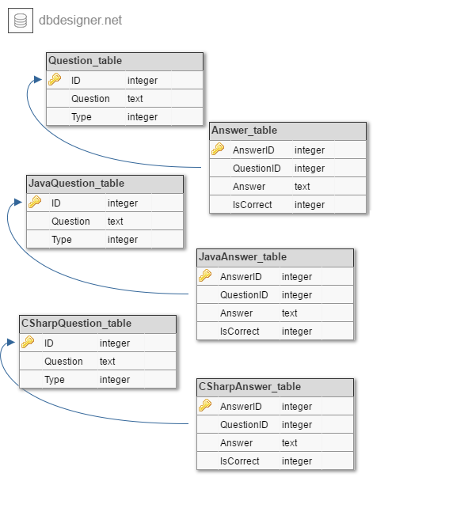

Slide 6









QuizDB_Server.db
Java servlet за вход на студент
Java servlet за взимане на тип тест
Java servlet за взимане на въпрос и отговор
Оценка от решения тест
Съответно от 2 до 6
Вход в приложението на Студент от ПУ
Избиране на тип тест за решаване от Студента
решаване на тест от студентите
Notes:
(Обяснения съгласно спецификата на заданието )

Slide 7

  Programming test
  Programming Hub
Notes:
За да се формулират задачите, чрез решаване на които ще се постигне поставената цел, бяха разгледани подобни решения, показани на слайда. Бяха анализирани техните предимства и недостатъци, както е представено в дипломната работа и на база на този анализ бяха формулирани следните задачи(преход към следващия слайд)

Slide 8

Да предоставят няколко типа за отговори;
Да е преносим;
Да е лесен за използване;
В бъдеще да може да се използва от преподаватели
Notes:
Целта на разработката ....... Бе постигната след последоветелно решаване на представените на този слайд задачи.

Slide 9
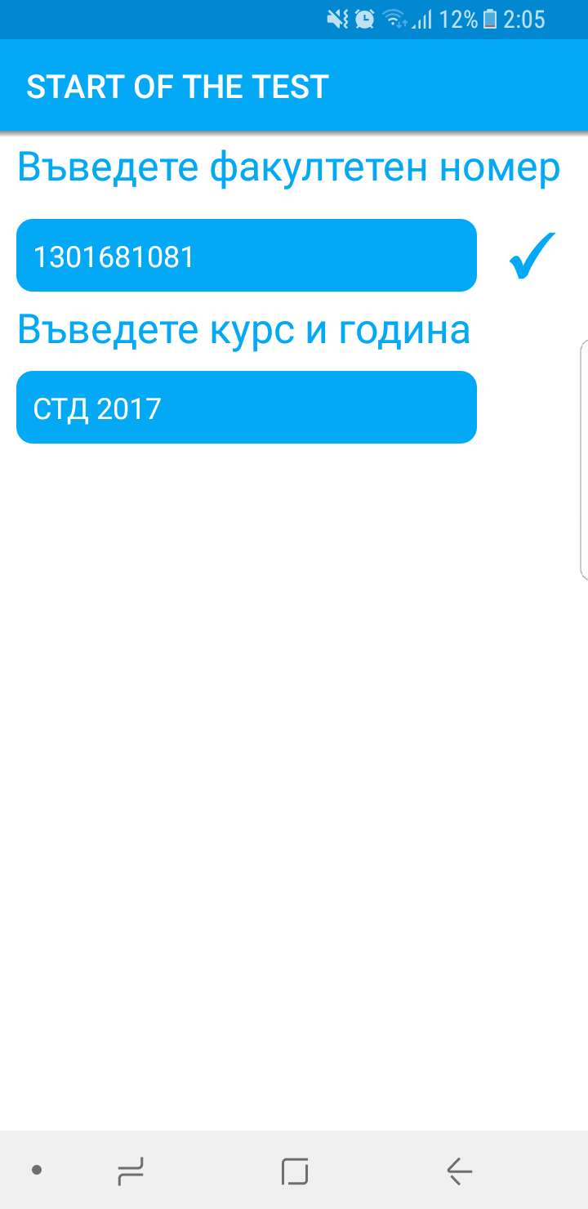
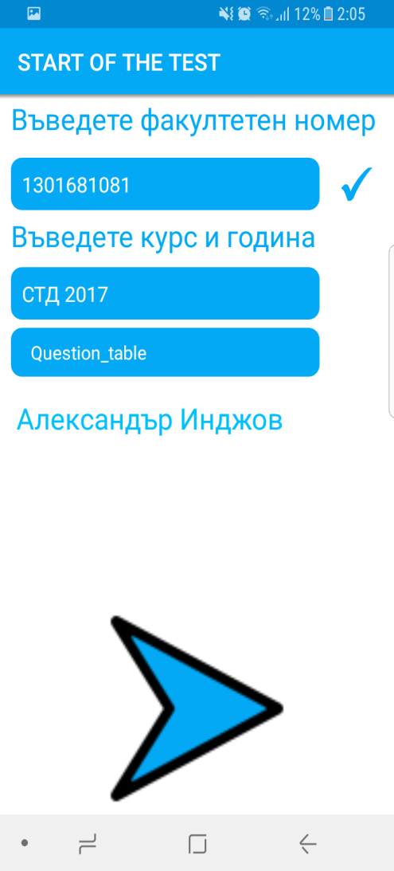

Slide 10

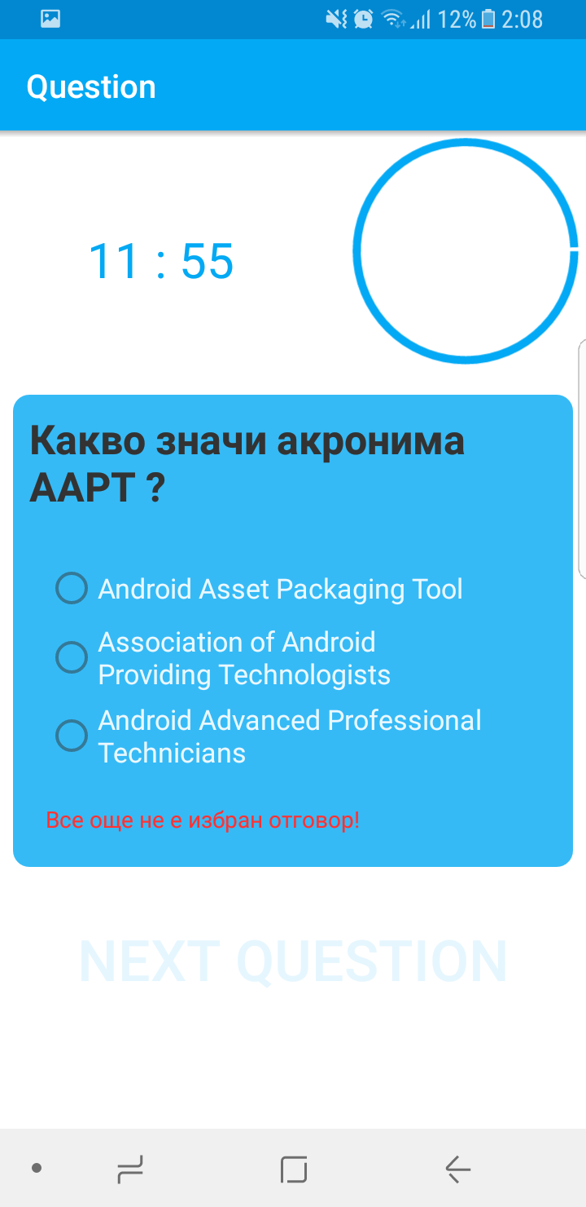
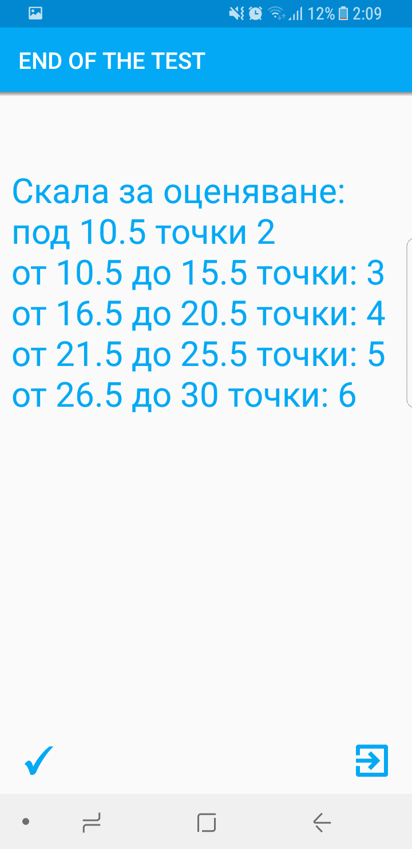
Notes:
(Обяснения съгласно спецификата на заданието – какво е взето наготово като модули и библиотеки, какво е лично творение )

Slide 11
Целта на разработката беше постигната
Бъдещо развитие:
-Да може да се ползва от учители.
-Да се създаде feedback функционалност за студент, ако той е срещнал проблем.

Slide 12

Notes:
Благодаря за вниманието. Очаквам вашите въпроси (и преминавате към следващия слайд)

Slide 13
Дипломант: Александър Руменов Инджов
Специалност: Софтуерни Технологии и Дизайн
Факултетен номер:1301681081
Ръководител: ас. Йордан Тодоров
Катедра: Компютърни системи
Notes:
На този слайд стоите, докато ви четат рецензията и започнат да ви задават въпроси.

